Slide 1
O MÉTODO DA CAPO
Joel Barbosa (1964)

Slide 2
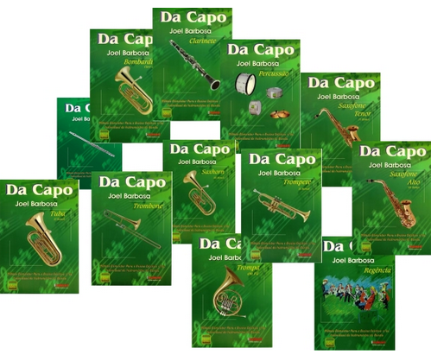
O Método DA CAPO Iniciação
Método Elementar para o Ensino Coletivo e/ou Individual de Instrumentos de Banda – tese de doutorado do Prof. Dr. Joel Barbosa.
A partir de 2004,
editado como livro.

Slide 3
Da Capo Iniciação: Materiais
Um livro de Regência (com todas as orientações didáticas e as grades dos instrumentos de sopro e Percussão).
Um livro para cada instrumento que integra a banda (Trompa, Tuba, Bombardino, Clarinete, Saxhorn, Trompete, Trombone, Flauta, Saxofone tenor, Saxofone alto e percussão).

Slide 4
Elaboração do Método Da capo
O método Da Capo teve como motivação os princípios pedagógicos de métodos estadunidenses de ensino coletivo de banda da década de 1980, adaptando-os ao contexto brasileiro, comprometido, ainda, com sua cultura (BARBOSA, 1997: 194).
Diferença dos métodos estadunidenses para o método Da Capo:
- Percepção por meio de tocar de ouvido e do canto, com inclusão das letras das canções.
-Fundamenta-se na premissa de que a educação musical por meio de canções de tradição oral conhecidas é uma abordagem eficaz.

Slide 5
Educação Musical
“O ensino coletivo de instrumentos musicais heterogêneos pode ser um dos meios mais eficientes e viáveis economicamente para inserir o ensino da música instrumental no ensino escolar de primeiro grau”
(BARBOSA, 1996 apud PAZ, 2013).

Slide 6
Acerca do método
Organização didática, passo a passo, à aprendizagem do instrumento, de teoria aplicada, além de estímulos ao desenvolvimento da percepção musical.
Em cada lição é introduzida uma nova nota no instrumento; bem como ritmo e um conceito teórico, sempre aplicado ao fazer musical.
Todos esses elementos são experienciados através da execução e do canto em uníssono, em duos, em cânone e, ainda, de arranjos para bandas elaborados pelo autor, tendo como principal suporte a música de tradição oral brasileira.

Slide 7
Fases
1ª - Princípios básicos de produção sonora, ou seja, as notas de fácil produção no registro médio dos instrumentos (de sopro), o quadro de dedilhados, além de um repertório de fácil execução, com divisões musicais simples.
2ª - Registro expandido, além de exercícios técnicos e teóricos, intercalados com adaptações de canções da tradição oral.
3ª - Melodias de tradição oral, inserção de diferentes dinâmicas, articulações e fraseados, incluindo, ainda, exercícios de divisão musical e escalas.
Repertório inclui formas, estilos e gêneros variados.

Slide 8
Da utilização do material
As classes não devem ultrapassar trinta alunos.
Observar a importância do apoio da família no sucesso a ser alcançado, incentivando a prática diária.
“Rodas de Conversa” – utilizadas para propiciar um maior envolvimento e conhecimento dos interessados nesse processo, numa alusão aos “círculos de cultura” do eminente educador Paulo Freire (1921-1997).

Slide 9
Livro Regência Orientações
Mescle as aulas entre partes instrumentais e teóricas.
Sempre toque as páginas já aprendidas nas aulas.
Toque, algumas vezes, os exercícios das primeiras páginas sequencialmente, sem interromper a cada um deles.
Use as primeiras páginas para aquecimento instrumental, porém, após a lição 58, utilize a escala de si bemol maior e as demais que irão aparecer.
Pratique as canções com cada aluno tocando ou cantando individualmente, um após o outro sem interrupção, e mantendo o acompanhamento de percussão de maneira contínua.
Toque nas aulas para exemplificar.

Slide 10
Apresente gravações e vídeos para os alunos.
Realize provas teóricas e instrumentais.
Acompanhe o crescimento de cada aluno, avaliando-o individualmente e colocando notas no livro dele para cada exercício.
Mostre a forma musical de algumas canções e comente a riqueza da construção de certas linhas melódicas.
Organize os alunos em grupos de câmara.
Explique ao aluno a importância da prática diária com qualidade (concentração e planejamento).

Slide 11
Tocar e Cantar - Toda canção com letra deve ser cantada e tocada. Se possível, use um instrumento harmônico (violão, piano, teclado, etc.) para acompanhar essas atividades. Procure cantar em tonalidades apropriadas para a classe.
Praticar todas as vozes individualmente, possibilitando posteriormente a execução nas mais diferentes combinações instrumentais.
Dueto com Palmas – Um grupo canta e outro bate o ritmo ou, enquanto um grupo toca, o outro bate o ritmo. Cantar e bater o ritmo simultaneamente.
Memorização –Prática valorizada desde o início da aprendizagem. Além de propiciar o desenvolvimento da memória, possibilita tocar as passagens mais difíceis com maior desenvoltura.

Slide 12
Exercício Teórico – importante para verificar o aprendizado, corrigir os resultados de cada aluno. Tenha certeza que os alunos estão fazendo-os individualmente. Crie mais exercícios semelhantes.
Exercício Técnico Instrumental - Ouça cada aluno individualmente.
Exercício Rítmico - Pratique-os de várias maneiras.
Completar a Melodia - Esse tipo de exercício é muito importante para o desenvolvimento auditivo do aluno. Tenha certeza que cada aluno fez individualmente. Verifique um por um antes de corrigir em grupo.

Slide 13
Práticas Criativas –estimular, individualmente, a prática de improvisar.
Exercício de Divisão Musical.
Concerto – As apresentações individuais em grupos de câmara ou banda completa são estimuladas, com convites distribuídos para os responsáveis, parentes, amigos e colegas dos integrantes.
Tenha horários específicos para o atendimento do aluno com dificuldade.

Slide 14
Valorize a qualidade e o equilíbrio sonoro da banda, dos grupos e, ainda, de cada integrante.
Ofereça oportunidade de audição de bons profissionais e conjuntos através de gravações, visando a ampliar o juízo estético do grupo com modelos que possam servir de referência sonora.

Slide 15
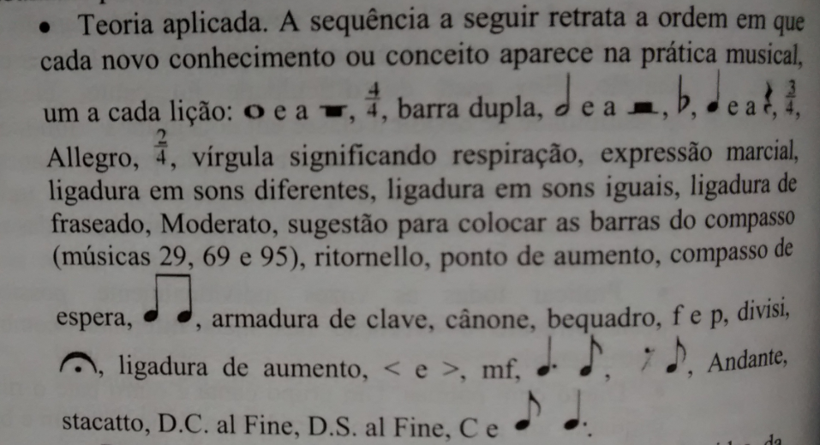
Programa de Ensino – Teoria Aplicada
PAZ, 2013: 314.

Slide 16
Programa de Ensino – Repertório
Melodias populares da tradição oral;
Duos;
Cânones;
Exercícios para treino de emissão e divisão da unidade;
Versões facilitadas para o trabalho inicial com a banda (arranjos e composições do professor Barbosa).

Slide 17
Programa de Ensino – Improvisação
Propostas para improvisar com sugestão de notas entre parênteses.
Completar a melodia, completar os compassos com ritmo.

Slide 18
Programa de Ensino – Exercícios auditivos
O professor propõe pequenos motivos de dois compassos e os alunos repetem, por audição, nos seus instrumentos. De início, o mesmo som com variações rítmicas. Em seguida dois sons, três, até chegar a seis sons.

Slide 19
Programa de Ensino - Ordem de cada nota nos diferentes instrumentos
Obedecem à facilidade de embocadura e digitalização.
A cada nova lição, aparece no livro do regente a nota específica de cada instrumento remetendo, ainda, à página em que a mesma se encontra no livro do aluno.
Ao final do livro do regente encontra-se um quadro de dedilhados com fotos e indicações visuais para todos os instrumentos, seguido de um breve histórico dos mesmos.

Slide 20
A proposta de Barbosa em Da Capo
Lições para cantar, cantar e tocar, exercícios rítmicos e teóricos.
O professor, de acordo com o momento, poderá ministrar conhecimentos musicais que não estão listados nos livros, mas são incentivados pelo autor do método, como: análise, harmonia e história da música.

Slide 21
Outros métodos
Da Capo Arco e Da Capo Dedilhadas, juntamente com os respectivos livros de Regência para os professores.
A metodologia de ambos é semelhante ao Da Capo para instrumentos de banda.
O Da Capo Arco destina-se à formação de orquestras de câmara e contém os livros para: violino, viola, cello e contrabaixo.
O Da Capo Cordas Dedilhadas destina-se à formação de orquestra de cordas dedilhadas com os livros para: cavaquinho e banjo (mesmo livro com cordas em mesma afinação), bandolim, violão tenor, viola, violão, baixo elétrico ou baixolão.

Slide 22
Aprimoramento e valorização da técnica que envolvem a criação, exercícios de transposição, percepção de notas tocadas propositalmente erradas para aguçar a percepção.
Introdução modal com propostas nos modos mixolídio, lídio e lídio-mixolídio.
Jogos Musicais (atentando para a importância do lúdico na Educação Musical).

Slide 23
DA CAPO CRIATIVIDADE (2010)
Ênfase na prática criativas através da improvisação.
Coleção formada por 30 livros, 2 volumes para cada instrumento e o livro do Regente.
Material complementar ao DA CAPO - Iniciação.
Espaço para atividades composicionais e de arranjo, bem como a prática solista.
Os livros de Instrumento contém 60 páginas cada volume e o livro do Regente 127 páginas cada volume.

Slide 24
Coleção Da Capo 2 Criatividade
Bombardino-vol1, Bombardino-vol2, Clarinete-vol1, Clarinete-vol2, Fagote-vol1, Fagote-vol2, Flauta-vol1, Flauta-vol2, Oboé-vol1, Oboé-vol2, Percussão-vol1, Percussão-vol2, Regência-vol1, Regência-vol2, Sax alto-vol1, Sax alto-vol2, Saxhorn-vol1, Saxhorn-vol2, Sax tenor-vol1, Sax tenor-vol2, Trombone-vol1, Trombone-vol2, Trompa-vol1, Trompa-vol2, Trompete-vol1, Trompete-vol2, Tuba mib-vol1, Tuba mib-vol2, Tuba sib-vol1, Tuba sib-vol2 .

Slide 25
Para a Profa. Ermelinda...
“Há que se registrar a grande atenção que vem merecendo o “ensino coletivo de instrumentos musicais heterogêneos” , da última década do século XX ao limiar do século XXI, tanto da parte de autores-educadores quanto de instituições (exemplo: Colégio Pedro II, R.J.), motivando o surgimento de relevantes trabalhos acadêmicos, bem como de uma produção que eclodiu e que vem servindo de referência na prática do ensino coletivo.”
(PAZ, 2013: 320)

Slide 26
Referências
BARBOSA, Joel. Regência. Da Capo. Método Elementar Para o Ensino Coletivo e/ou Individual de Instrumentos de Banda. Jundiaí, São Paulo: Keyboard Editora Musical, 2004.
BARBOSA, Joel. Percussão. Da Capo. Método Elementar Para o Ensino Coletivo e/ou Individual de Instrumentos de Banda. 2ª. ed. Jundiaí, São Paulo: Keyboard Editora Musical, 2009.
BARBOSA, Joel. Saxofone Alto Mi bemol. Da Capo. Método Elementar Para o Ensino Coletivo e/ou Individual de Instrumentos de Banda. 2ª. ed. Jundiaí, São Paulo: Keyboard Editora Musical, 2009.
BARBOSA, Joel. Saxofone tenor. Da Capo. Método Elementar Para o Ensino Coletivo e/ou Individual de Instrumentos de Banda. 2ª. ed. Jundiaí, São Paulo: Keyboard Editora Musical, 2009.
BARBOSA, Joel. Flauta. Da Capo. Método Elementar Para o Ensino Coletivo e/ou Individual de Instrumentos de Banda. 2ª. ed. Jundiaí, São Paulo: Keyboard Editora Musical, 2009.

Slide 27
BARBOSA, Joel. Trombone. Da Capo. Método Elementar Para o Ensino Coletivo e/ou Individual de Instrumentos de Banda. Jundiaí, São Paulo: Keyboard Editora Musical, 2004.
BARBOSA, Joel. Trompete. Da Capo. Método Elementar Para o Ensino Coletivo e/ou Individual de Instrumentos de Banda. 2ª. ed. Jundiaí, São Paulo: Keyboard Editora Musical, 2009.
BARBOSA, Joel. Saxhorn. Da Capo. Método Elementar Para o Ensino Coletivo e/ou Individual de Instrumentos de Banda. Jundiaí, São Paulo: Keyboard Editora Musical, 2004.
BARBOSA, Joel. Clarinete. Da Capo. Método Elementar Para o Ensino Coletivo e/ou Individual de Instrumentos de Banda. 2ª. ed. Jundiaí, São Paulo: Keyboard Editora Musical, 2009.
BARBOSA, Joel. Bombardino. Da Capo. Método Elementar Para o Ensino Coletivo e/ou Individual de Instrumentos de Banda. 2ª. ed. Jundiaí, São Paulo: Keyboard Editora Musical, 2009.

Slide 28
BARBOSA, Joel. Tuba. Da Capo. Método Elementar Para o Ensino Coletivo e/ou Individual de Instrumentos de Banda. 2ª. ed. Jundiaí, São Paulo: Keyboard Editora Musical, 2009.
BARBOSA, Joel. Trompa. Da Capo. Método Elementar Para o Ensino Coletivo e/ou Individual de Instrumentos de Banda. Jundiaí, São Paulo: Keyboard Editora Musical, 2004.
BARBOSA, Joel. Considerando a viabilidade de inserir música instrumental no ensino de primeiro grau. In: Revista da ABEM, v. 3, p. 39-49, 1996.
BARBOSA, Joel. Desenvolvendo um método de banda brasileiro. In: Anais do X Encontro Anual da ANPPOM, 1997.
BARBOSA, Joel. Produção científica em ensino coletivo de instrumentos de banda e o terceiro setor: avaliação e perspectivas. In: Anais do XIV Encontro Anual da ANPPOM. Porto Alegre: 2003, v.1, p. 1-5.
PAZ, Ermelinda A. Pedagogia Musical Brasileira no Século XX, Metodologia e Tendências. 2ª ed. revista e aumentada. Brasília: Editora MusiMed, 2013.

